Slide 1
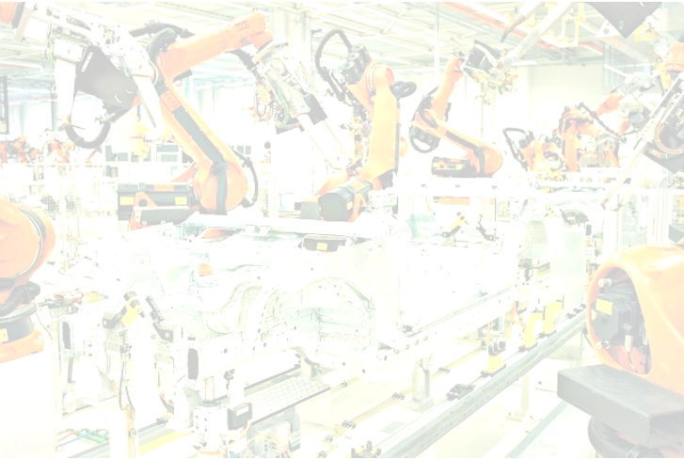
Controlador Lógico Programável - CLP
Mestrando: Handrey Emanuel Galon
Orientador: Prof. Roberto Silvio Ubertino Rosso Jr., PhD

Slide 2
Agenda
Histórico;
Componentes dos CLPs;
Classificação dos CLPs;
Compacto;
Modular.
Ciclo de operação do CLP;
Tipos de variáveis:
Digital;
Analógica.
Programando o CLP;
Norma IEC 61499;
CLP vs PC;
CLP vs Microcontrolador.

Slide 3
Definição de CLP
O CLP (Controlador Lógico Programável) ou PLC (Programmable Logic Controller) pode ser definido como:
ABNT: Um equipamento eletrônico-digital compatível com aplicações industriais;
NMEA (National Electrical Manufacturing Association – USA): Aparelho eletrônico digital que contém uma memória programável para armazenamento de instruções que são utilizadas para implementar funções específicas, tais como lógica, sequenciamento, temporização, contagem e aritmética, com o objetivo de controlar máquinas e processos.
Notes:
Groover: Um microcomputador que usa instruções armazenadas em uma memória programável para implementar lógica, sequencialmen- to, temporização, contagem e funções aritméticas por meio de módulos de entrada/saída (E/S) digitais ou analógicos para controle de máquinas e processos.

Slide 4
Histórico
Durante a década de 50, os dispositivos eletromecânicos foram os recursos mais utilizados para efetuar controles lógicos e de intertravamentos nas linhas de produção e em máquinas isoladas (Relés eletromecânicos).
Notes:
Um relé, é um interruptor eletromecânico, servindo para ligar e desligar dispositivos;

Slide 5
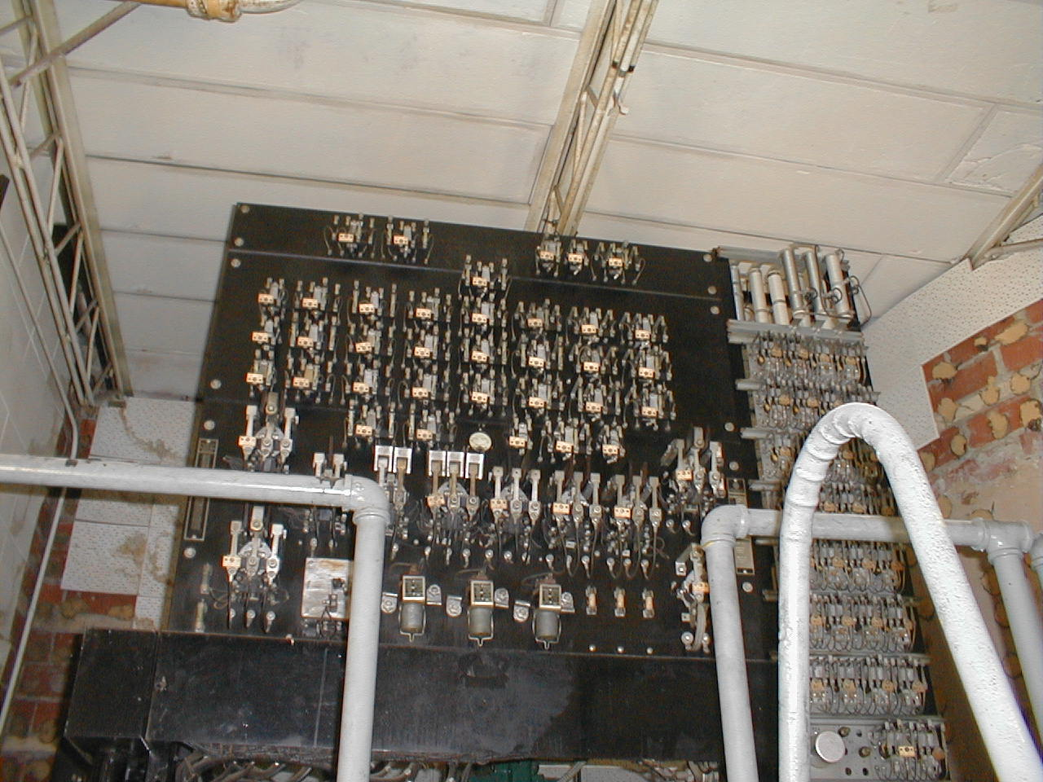
Histórico
Painéis de comando (lógica de relés).

Slide 6
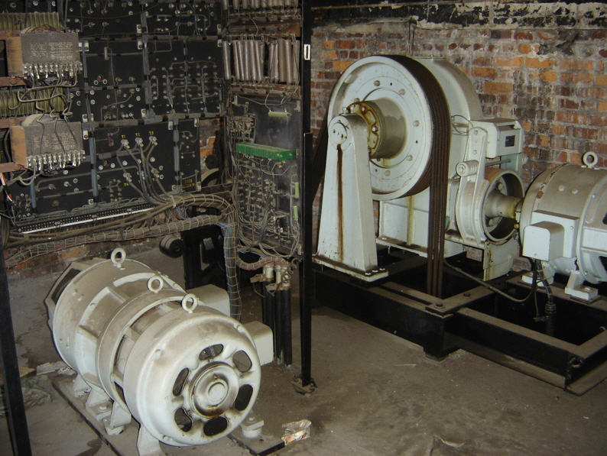
Histórico
Painéis de comando (lógica de relés).
Notes:
Problema no uso de painéis de comando (lógica de relés): custo e dificuldade de mudar a lógica de controle

Slide 7
Histórico
Em meados da década de 1960 a Bedford Associates na Nova Inglaterra (EUA), era uma empresa especializada em sistemas de controle para empresas de máquinas-ferramenta.
Em 1968, Richard Morley (sócio da Bedford Associates), idealizou o primeiro controlador lógico programável com as especificações:
Seria um processador em tempo real;
Previsível e confiável;
Modular e resistente;
Programação baseada em Ladder.
Notes:
Programação seria em Ladder, largamente utilizada para controles industriais
Modicon 084

Slide 8
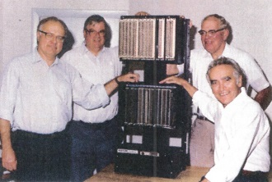
Histórico
The Modicon 084 and development team

Slide 9
Histórico
No mesmo ano, em 1968, a Divisão Hidramática da General Motors Corporation desenvolveu um conjunto de especificações para um CLP.
Ser facilmente programado e reprogramado;
Ter condições de operarem ambientes industriais (vibração, temperatura, poeira, ruídos);
Aceitar sinais de 120 V ac;
Dispor de saídas projetadas para comutar e operar continuamente cargas como motores e relés de classificação;
Possuir preço e custo de instalação competitivos se comparados aos dos controladores eletromecânicos baseados em relés.
Notes:
Além da Modicon, várias outras empresas viram uma oportunidade comercial nas especificações da GM e desenvolveram versões de CLP

Slide 10
Histórico
A década de 1970 marca uma fase de grande aprimoramento dos CLPs, principalmente devido as inovações tecnológicas dos microprocessadores. Os Controladores Lógicos Programáveis incorporam:
Funções temporização e contagem;
Capacidade aritmética e manipulação de dados;
Comunicação com computadores e com interfaces homem-máquina (IHM);
Aumento da memória;
Controle analógico;
Módulos de I/O remotos.
Notes:
As características dos primeiros CLPs eram semelhantes aos dos controles por relés.
Grande parte do progresso baseava-se nos avanços da área de tecnologia de microprocessadores;

Slide 11
Histórico
No Brasil porém, é na década de 80, que o CLP veio a proliferar na indústria, primeiramente pela absorção de tecnologias utilizadas na matriz das multinacionais.
Notes:
Atualmente, com a crescente redução no custo do CLP, observa-se o incremento de sua utilização nas indústrias em geral, independente de seu porte ou ramos de atividades.

Slide 12
Histórico
Vantagens no uso de CLP em detrimento dos relés:
Características do sistema com CLP | Benefícios
Memória programável | Simplifica mudanças Flexibiliza o controle
Pequeno tamanho | Necessita de espaço físico mínimo para instalação
Microprocessador | Capacidade de comunicação com outros sistemas Alta performance Possibilidade de trabalhar com muitas funções simultaneamente
Arquitetura modular | Flexibilidade para instalação Expansibilidade
Variedades de interfaces I/O | Controle de uma grande quantidade de I/O

Slide 13
Histórico
Historicamente os CLPs podem ser classificados nas seguintes categorias:
1ª GERAÇÃO: Programação em Assembly.
2ª GERAÇÃO: Apareceram as linguagens de programação de nível médio. Foi desenvolvido o “Programa monitor” que transformava para linguagem de máquina o programa inserido pelo usuário.
3ª GERAÇÃO: Os CLPs passam a ter uma entrada de programação que era feita através de um teclado, conectado ao mesmo.
Notes:
1 Geração: Era necessário conhecer o hardware do equipamento, ou seja, a eletrônica do projeto do CLP.

Slide 14
Histórico
4ª GERAÇÃO: É introduzida uma entrada para comunicação serial, e a programação passa a ser feita através de microcomputadores.
5ª GERAÇÃO: Os CLPs de quinta geração vem com padrões de protocolo de comunicação para facilitar a interface com equipamentos de outros fabricantes, e também com Sistemas Supervisórios e Redes Internas de comunicação.
Notes:
4 Geração: Com este advento surgiu a possibilidade de testar o programa antes do mesmo ser transferido ao módulo do CLP, propriamente dito.

Slide 15
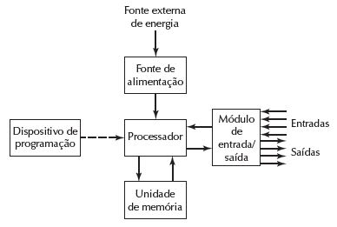
Componentes dos CLP
Notes:
E/S: oferece as conexões com os equipamentos ou processos industriais a ser controlado
Processador: executa funções lógicas por meio da manipulação das entradas do CLP

Slide 16
Classificação dos CLPs
De acordo com a quantidade de terminais de entrada/saída, os CLPs podem ser classificados como:
Tamanho do CLP | Quantidade de E/S
CLP grande | ≥ 1024
CLP médio | < 1024
CLP pequeno | < 256
CLP micro | ≤ 32
CLP nano | ≤ 16

Slide 17
Classificação dos CLPs
De acordo com a disposição dos elementos constituintes dos CLPs, pode-se classifica-los em:
Compactos;
Modulares.

Slide 18
Classificação dos CLPs - Compacto
CLP Compacto: Todos os componentes são colocados em uma única estrutura física, isto é, o processador, a memória, a fonte e o sistema de entrada e saída são colocados em um gabinete ficando ao usuário com acesso somente ao sistema aos conectores do sistema de E/S.
Notes:
Este tipo de estrutura normalmente é empregado para CLPs de pequeno porte.

Slide 19
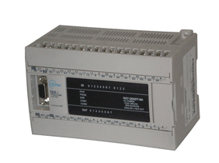
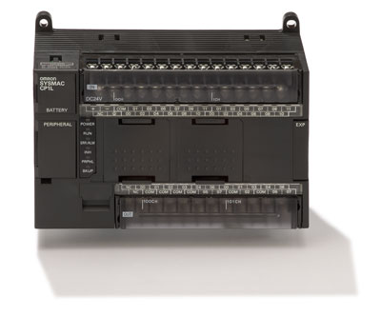
Classificação dos CLPs - Compacto
Notes:
Este tipo de estrutura normalmente é empregado para CLPs de pequeno porte.

Slide 20
Classificação dos CLPs - Modular
São compostos por uma estrutura modular, em que cada módulo detém uma determinada função;
Os sistemas de entrada/saída (I/O) são descompostos em módulos de acordo com suas características;
São colocados em posições predefinidas (racks), podendo formar uma configuração de médio ou grande porte.
Notes:
Pode-se ter o processador e a memória em um único módulo com fonte separada ou então as três partes juntas em um único gabinete

Slide 21
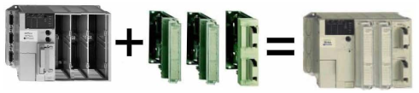
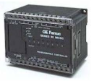
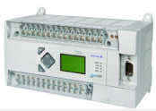
Classificação dos CLPs – Compacto vs Modular
Modular: A configuração do CLP pode ser montada de acordo com a necessidade do usuário.
Compacto: Sua configuração não pode ser alterada.

Slide 22
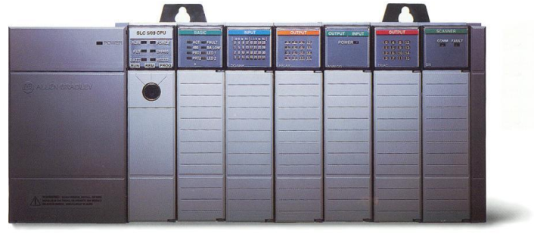
Classificação dos CLPs - Modular
Allen-Bradley SLC 500 PLC

Slide 23
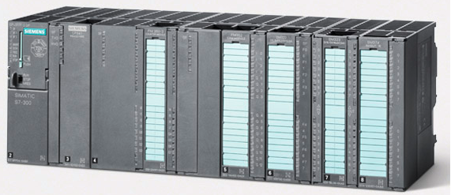
Classificação dos CLPs - Modular
Siemens SIMATIC S7-300

Slide 24
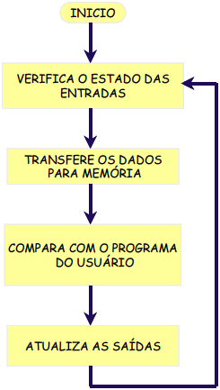
Ciclo de operação do CLP
O princípio fundamental de funcio-namento do CLP é a execução de um programa pela CPU, que realiza ciclicamente as ações de leitura das entradas, execução do programa de controle do usuário e atualização das saída.

Slide 25
Ciclo de operação do CLP
O tempo total para execução dessas tarefas, chamado ciclo de varredura, scanning ou tempo de scan e depende:
Da velocidade e características do processador utilizado.
Do tamanho do programa de controle do usuário.
Da quantidade de pontos de entrada/saída.

Slide 26
Ciclo de operação do CLP
O ciclo de varredura (scan) é composto de três etapas:
Varredura de entrada – entradas são lidas por processador e armazenadas na memória.
Varredura do programa – programa de controle é executado. Valores de entrada armazenados na memória são utilizados nos cálculos da lógica de controle para determiner os valores das saídas.
Varredura de saída – valores de saída são atualizados para concordar com os valores calculados.

Slide 27
Tipo de variáveis
Entrada: Considera-se cada sinal recebido pelo CLP. Podem ser do tipo:
Entrada digital;
Entrada analógica.
Notes:
Considera-se cada sinal recebido pelo CLP, a partir de dispositivos ou componentes externos

Slide 28
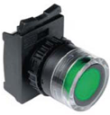
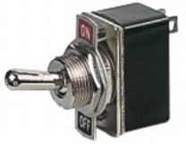
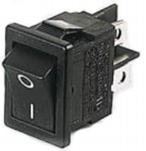

Tipo de variáveis
Entradas digitais: Possuem somente dois estados.
Sensor On/Off
Chaves
Botão

Slide 29
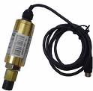
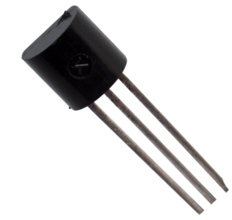
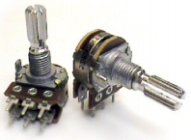
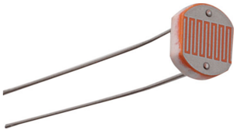
Tipo de variáveis
Entradas analógicas: Possuem valores que variam dentro de uma determinada faixa.
LM35 – Sensor de Temperatura
LDR – Sensor de Luminosidade
Potenciômetro
Sensor de Pressão

Slide 30
Tipo de variáveis
Saída: Considera-se cada sinal produzido pelo CLP. Podem ser do tipo:
Saída digital;
Saída analógica.
Notes:
Considera-se cada sinal produzido pelo CLP, para acionar dispositivos ou componentes do sistema de controle

Slide 31
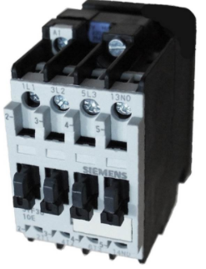
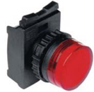
Tipo de variáveis
Saídas digitais: Possuem somente dois estados.
Sinaleiro
Contatores
Notes:
efetuar o controle de cargas num circuito de potência.

Slide 32
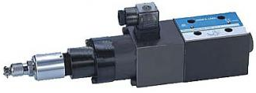
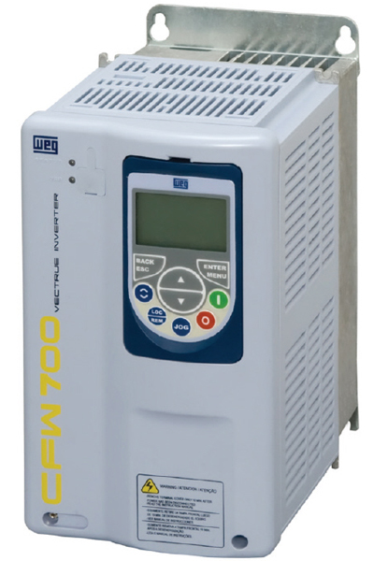
Tipo de variáveis
Saídas analógicas: Possuem valores que variam dentro de uma determinada faixa.
Válvula Solenoide
Inversor de Frequência
Notes:
Na maioria das aplicações em refrigeração, é necessário iniciar ou parar o fluxo no circuito de gás refrigerante para controlar automaticamente os fluídos no sistema. Uma válvula solenoide operada eletronicamente é normalmente utilizada para essa finalidade.
é um tipo de controlador que tem a função de acionar um motor elétrico e ao mesmo tempo variar a frequência e a tensão que é fornecida ao motor com o objetivo de controlar a sua velocidade e potência consumida

Slide 33
Programando o CLP
Em 1992, um padrão para a programação de CLPs foi desenvolvida e publicado pela International Electromechanical Commission e intitulado International Standard for Programmable Controllers (IEC 1131-3).
Linguagem gráficas:
Diagrama de lógica Ladder: mais amplamente utilizado;
Diagrama de blocos de funções: instruções compostas de blocos que transformam os sinais de entrada para os sinais de saída desejados;
Diagrama de funções sequenciais (Grafcet): fornece os meios para estruturar um programa em um conjunto de etapas separadas por transições.
Linguagens textuais:
Lista de instruções: linguagem de programação de baixo nível;
Texto estruturado: linguagem de programação de alto nível.

Slide 34

Ladder
Linguagem mais difundida e encontrada em quase todos os CLPs;
A programação é feita por meio da inserção do componente apropriado nos degraus (linhas). Os componente são de dois tipos básicos:
Contatos;
Bobinas.
Exemplo:
Notes:
Virtude importante: é análogo aos circuitos elétricos, sendo familiar ao pessoal do chão de fábrica, sendo de fácil aprendizagem

Slide 35

Diagrama de blocos sequenciais (SFC)
Conhecido como Sequencial Function Chart (GRAFCET);
Permite a descrição de ações sequenciais;
Os elementos do SFC são:
Etapas: associadas as ações;
Transições: associadas as condições;
Ligações Orientadas: conectam as etapas as transições às transições, e estas as etapas.
Notes:
Fornece os meios para estruturar um programa em um conjunto de etapas separadas por transições;
Método padrão para a documentação do controle lógico e do sequenciamento em grande parte da Europa;
Linguagem ideal para processos sequenciais;

Slide 36

Diagrama de blocos de funções (FBD)
Popular na Europa;
Os elementos são expressos por blocos interligados;
Os blocos são construídos utilizando a linguagem de texto estruturado;
Há uma nova norma inspirada nestes elementos a IEC 61499.
Exemplo:

Slide 37

Lista de instruções (IL)
Inspirada em Assembly;
Puramente sequencial;
Cada instrução possui um operador e um ou mais operandos separados por vírgula;
Indicada para CLPs de pequeno porte.
Exemplo:
Notes:
Utiliza um acumulador para armazenar os resultados parciais durante a execução
Cada instrução deve começar em uma nova linha
OPERADOR – MODIFICADOR – OPERANDO

Slide 38
Texto estruturado (ST)
Linguagem textual de alto nível;
Inspirada em Pascal;
Excelente para definir blocos de funções;
Exemplo:
Notes:
Blocos de funções podem ser programados com diferentes linguagens

Slide 39
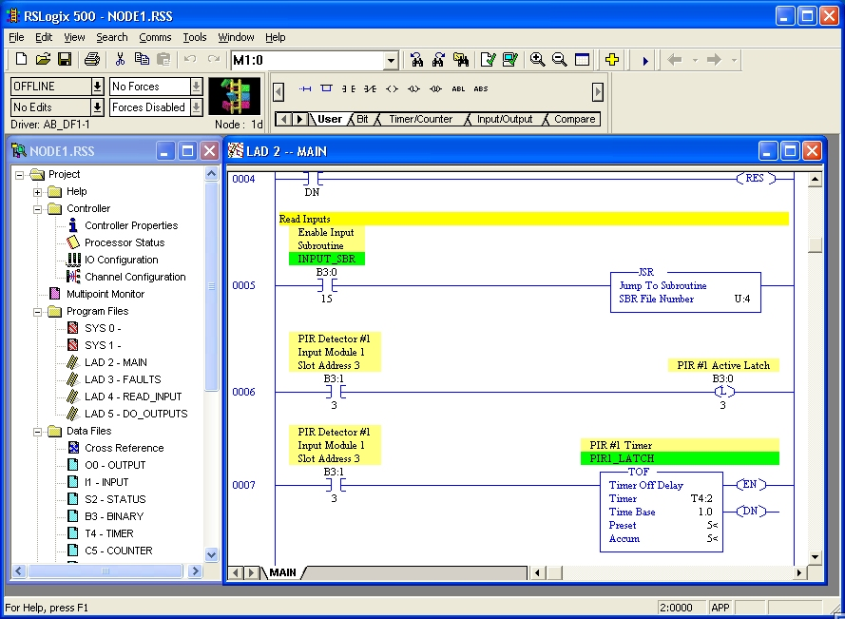
IDEs de programação para CLPs
RSLogix 500

Slide 40
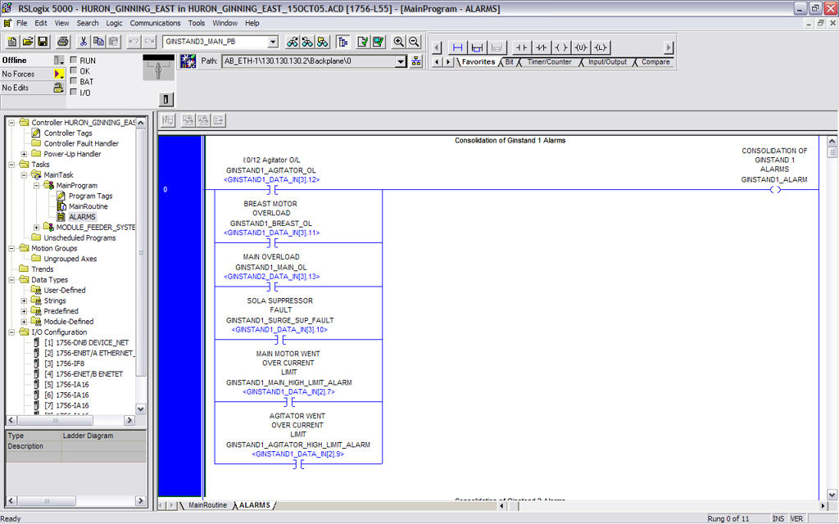
IDEs de programação para CLPs
RSLogix 5000

Slide 41
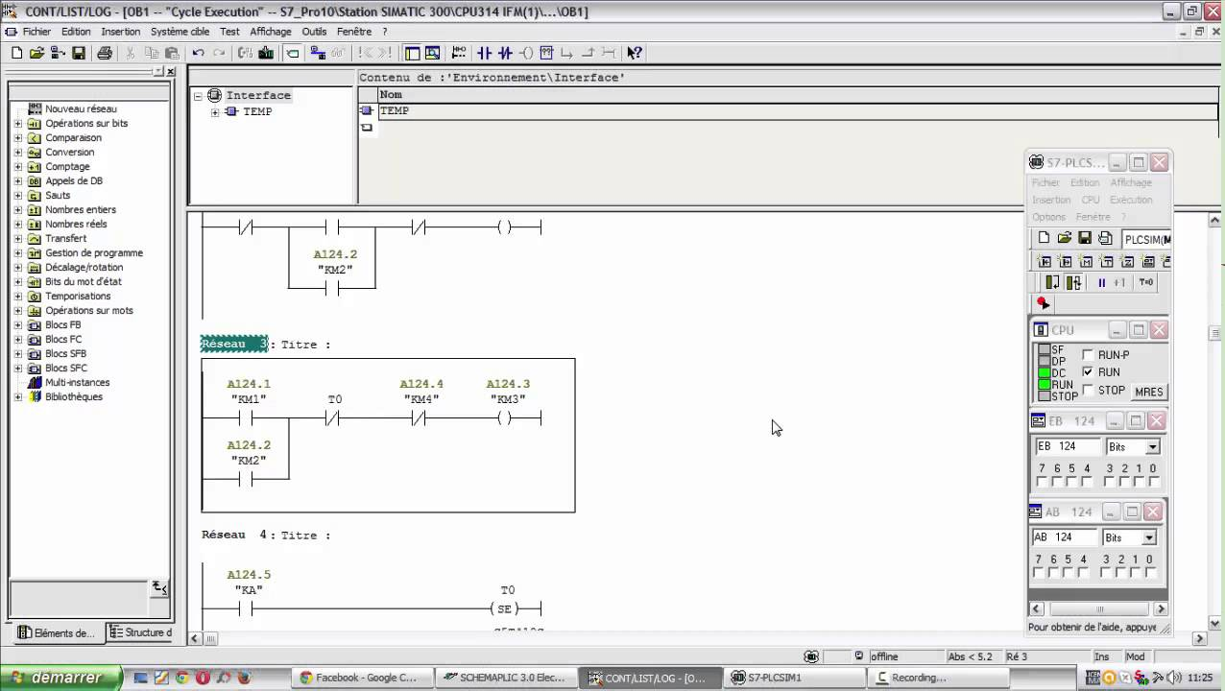
IDEs de programação para CLPs
STEP 7

Slide 42
Norma IEC 61499
Norma IEC 61499 foi publicada em 2005 e é baseada na norma IEC 61131, criada para uniformizar a programação de CLP.
Criada para garantir três requisitos principais:
Portabilidade: Capacidade de executar o mesmo código em diferentes dispositivos e de alterá-lo em diferentes ferramentas de edição;
Configurabilidade: Capacidade de alterar dinamicamente os dispositivos e os componentes de software através de múltiplas ferramentas de software;
Interoperabilidade: Capacidade dos dispositivos de operarem juntos para atender aos requisitos do sistema.
Notes:
Portabilidade: Interpretar os elementos do sistema em diferentes ferramentas de software.
Configurabilidade: capacidade de configurar os dispositivos e seus componentes de software através de múltiplas ferramentas de software
Interoperabilidade: dispositivos operam juntos para executar as funções de um sistema distribuído
Esses requisitos são alcançados através de blocos de funções, que é uma abstração do código e pode ser utilizado em qualquer dispositivo compatível com a norma

Slide 43
Norma IEC 61499
Define uma linguagem visual que se baseia em blocos de funções (uma abstração de código)
Existem três tipos de blocos de funções na norma IEC 61499:
Basic Function Block: Encapsula algoritmos e variáveis;
Service Interface Function Block: Fornece acesso ao meio externo;
Composite Function Block: Encapsula vários blocos de funções.
As definições do sistema são armazenados no formato xml.
Notes:
A abstração em blocos tem como objetivo facilitar a integração de componentes de hardware e software, permitindo o uso destes sem conhecer a implementação
-Service Interface: Através desse tipo de bloco é possível, por exemplo, ler sensores e estabelecer comunicação através de uma rede
-O bloco de funções composto pode encapsular vários blocos de funções de qualquer tipo.
-Todas as definições do sistema são armazenado no formato xml, desde a implementação dos blocos até a configuração do sistema
-A norma IEC 61499 define o formato xml para representação dos blocos de funções, isso permite que a especificação seja independente de plataforma e que o bloco possa ser alterado em qualquer ferramenta de edição.

Slide 44
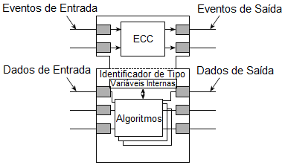
Norma IEC 61499
A representação de um bloco de funções é dividida em cabeçalho e corpo, conforme demonstrado na figura abaixo:
Notes:
A interface de um bloco de funções é definida por um conjunto de eventos e dados, que podem ser de entrada ou saída.
No cabeçalho são definidos os eventos e um ECC (Execution Control Chart), o corpo contem as declarações de variáveis e a implementação dos algoritmos. A norma IEC 61499 não define uma linguagem específica para implementação dos algoritmos, a princípio, pode-se utilizar qualquer linguagem de programação, incluindo as linguagens descritas na norma IEC 61131.
O ECC e uma máquina de estados que gerencia a execução do bloco de funções.
As variáveis de dados transportam informações de um bloco para outro. As variáveis de evento, declaradas no cabeçalho não devem ser conectadas as variáveis de dados do corpo.
A implementação de uma aplicação é feita através de vários blocos de funçõees conectados entre si.

Slide 45
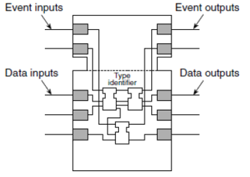
Norma IEC 61499
Bloco de função composto:
Notes:
Composite Function Block é um tipo de bloco de funções que pode agrupar uma rede de blocos de funções.
Este tipo de bloco é utilizado para abstrair uma rede de blocos, por exemplo, uma aplicação pode ser encapsulada dentro de um bloco

Slide 46
Modos de Operação de um CLP
Programação (off-line): Não executa nenhum programa de usuário, ficando em modo de espera aguardando novos programas ou alterações dos existente.
Execução (on-line): O CLP passa a executar o programa do usuário realizando continuamente os ciclos de scan.
Falha: Comunicação.
Notes:
Em CLPs de maior porte é possível fazer a alteração do programa mesmo durante a execução do mesmo.

Slide 47
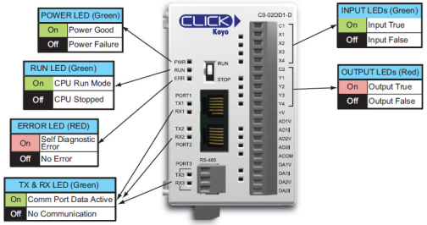
Modos de Operação de um CLP
Notes:
Em CLPs de maior porte é possível fazer a alteração do programa mesmo durante a execução do mesmo.

Slide 48
CLP vs PC (Computadores pessoais)
No início da década de 1990, os PCs começaram a invadir aplicações anteriormente dominadas pelos CLPs.
PCs passam a estar disponíveis em gabinetes mais robustos e podem ser equipados com cartões de E/S e outros hardwares para se conectar a máquinas e processos.
Duas abordagens são empregadas nos sistemas de controle baseados em PCs:
Lógica soft: Os algoritmos de controle são instalados no sistema operacional como programas de alta prioridade.
Sistemas críticos de controle em tempo real: O Sistema Operacional executa em tempo real, e o software de controle tem prioridade sobre todos os outros programas.

Slide 49
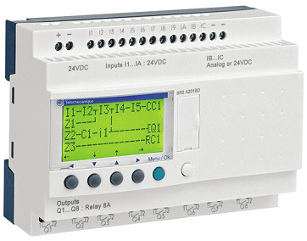
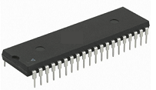
CLP vs Microcontrolador
VS

Slide 50
CLP vs Microcontrolador
CLP: são sistemas microprocessados que desempenham uma função de controle.
Existem diversos fabricantes de CLPs no mercado:
Siemens;
Schneider;
Allen-Bradley;
Festo;
Rockwell.
Notes:
Esses sistemas tomam decisões baseadas em suas informações de entrada e na lógica desejada para manipular as saídas

Slide 51
CLP vs Microcontrolador
As grandes vantagens na utilização dos CLPs são sua modularidade, a facilidade de programação em campo e fácil aprendizagem do programa. Por outro lado, seu alto custo o torna inviável para aplicações caseiras ou mais simples.
Notes:
Embora os CLPs possam ser aplicados em diferentes situações, seu custo impede alguns tipos de implementações

Slide 52
CLP vs Microcontrolador
O microcontrolador é um circuito integrado programável que contém todos os componentes de um computador:
CPU;
Memória;
Portas de entrada e saída;
Conversores A/D e D/A.
Notes:
Microprocessador é um CI com a função de CPU que para operar deverá estar inserido em um sistema maior que incorpore sistema de E/S de dados, memória externa, vias de comunicação...

Slide 53
CLP vs Microcontrolador
Existem diversas linhas de microcontroladores e entre os principais fabricantes pode-se citar:
Microchip.
Texas;
Atmel;
Renesas;
Intel;
Motorola.

Slide 54
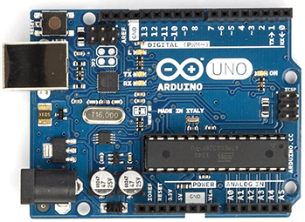
CLP vs Microcontrolador
Arduino: utiliza o microcontrolador AVR da Atmel.
Notes:
Placa de prototipagem eletrônica. Se popularizou por sua simplicidade e baixo custo

Slide 55
CLP vs Microcontrolador
Dificuldades na utilização dos microcontroladores:
Código textual (Assembly ou C);
Código escrito para um modelo de um fabricante não funciona no modelo de outro, existindo até mesmo incompatibilidade entre diferentes modelos de um mesmo fabricante;
Exigem do usuário conhecimentos de sistemas digitais, componentes eletrônicos, projeto de hardware, montagem e programação.
Embora a aplicação de um microcontrolador em um projeto qualquer exija uma certa dedicação e estudo, por outro lado seu baixo custo facilita que o mesmo possa ser aplicado desde projetos caseiros até projetos de grande porte.
Notes:
2º item - Este problema também existe em CLPs e foi um dos motivadores da IEC61499

Slide 56
CLP vs Microcontrolador
Comparativo entre CLPs e Microcontroladores
Itens | CLP | Microcontrolador
Projeto | Projetos industriais. | Projetos caseiros e industriais de pequeno, médio e grande porte. Indicado para projetos com funções específicas.
Configuração | Fácil configuração. | Configuração complexa, exigindo o domínio do hardware e do software.
Custo | Alto custo. | Baixo custo.
Aprendizagem | Fácil aprendizagem, exigindo-se apenas conhecimentos de lógica booleana e comandos elétricos. | Difícil aprendizagem, exigindo o conhecimento de sistemas digitais, programação, eletrônica e eletricidade.
Empregabilidade | Grande empregabilidade, sobretudo em industrias. | Baixa empregabilidade, contudo, oferece melhores salários além da possibilidade do projetista trabalhar por conta.

Slide 57
Referências
GROOVER, M. Automação industrial e sistemas de manufatura. 3 ed. São Paulo : Pearson Education, 2014;
Douglas Wildgrube Bertol, Disciplina: Automação, Disponível em: <http://www.joinville.udesc.br/portal//professores/bertol/index.php?pg=materiais&cat=disc>;
PINTO, L. I. “ICARU-FB: Uma infraestrutura de software aderente a norma IEC 61499”, Dissertação (Mestrado), Universidade do Estado de Santa Catarina (UDESC), Santa Catarina, 2014. Disponível em: < http://tede.udesc.br/bitstream/handle/2042/1/Leandro%20Israel%20Pinto.pdf >.

